Slide 1
Муниципальное казенное дошкольное образовательное учреждение
«Центр развития ребенка – детский сад №6»
Организация театрально-игровой деятельности с детьми дошкольного возраста
Подготовила:
Смотрова Н.С., воспитатель

Slide 2
Введите в мир театра малыша, И он узнает, как сказка хороша, Проникнется и мудростью, и добротой, И с чувством сказочным пойдет он жизненной тропой
Г. Попова

Slide 3
Театрализованная деятельность
развитие любознательности
проявление эмоций
развитие мышления
развитие творчества
развитие речи
обогащение словаря
повышение самооценки
развитие фантазии

Slide 4
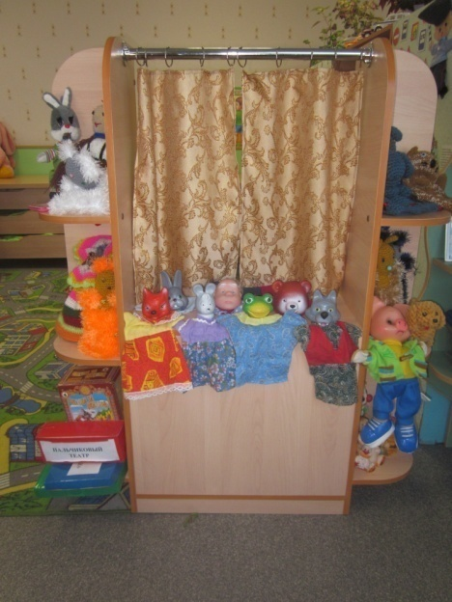
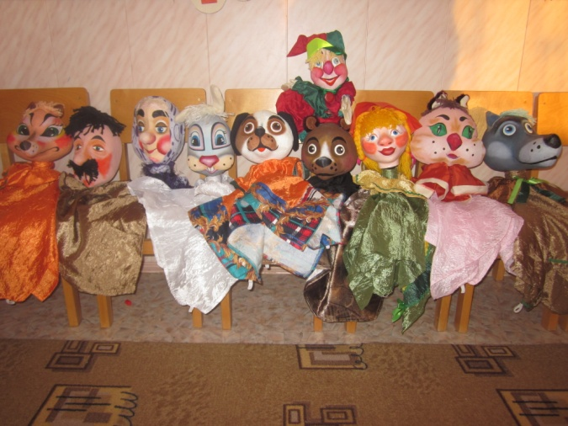
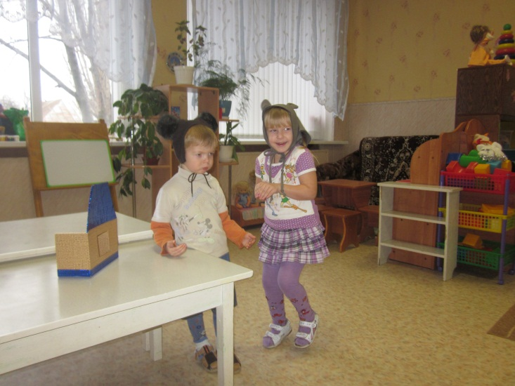
Организация театрально-игровой деятельности

Slide 5
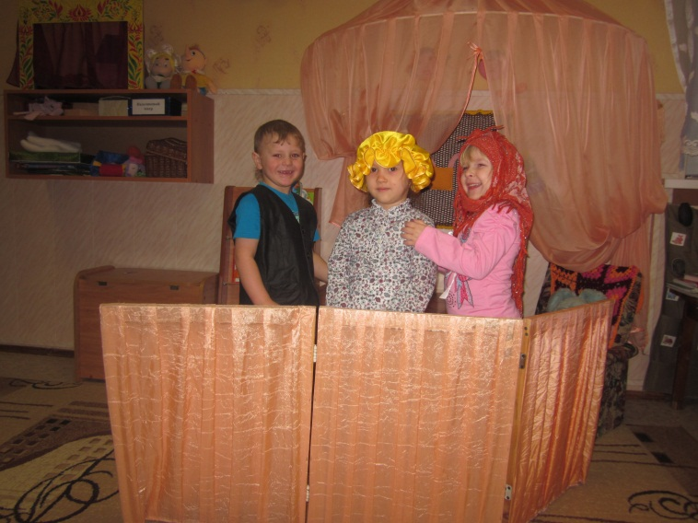
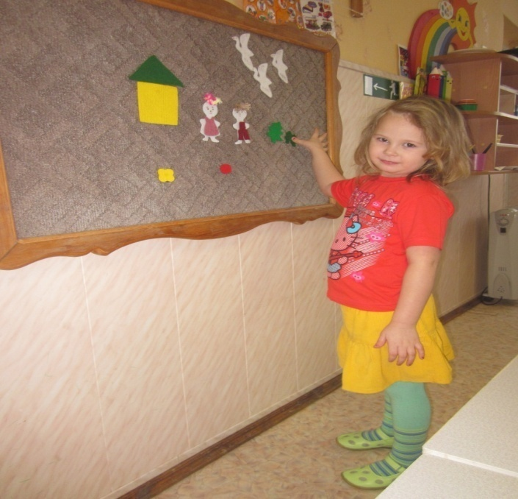
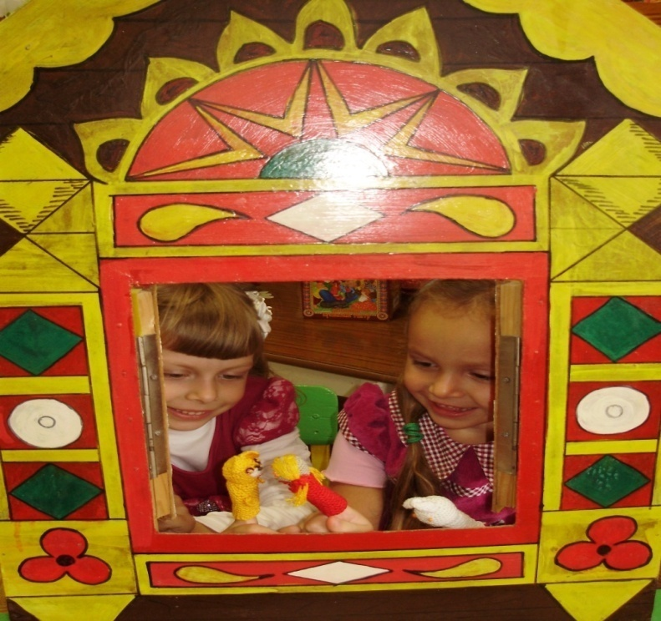
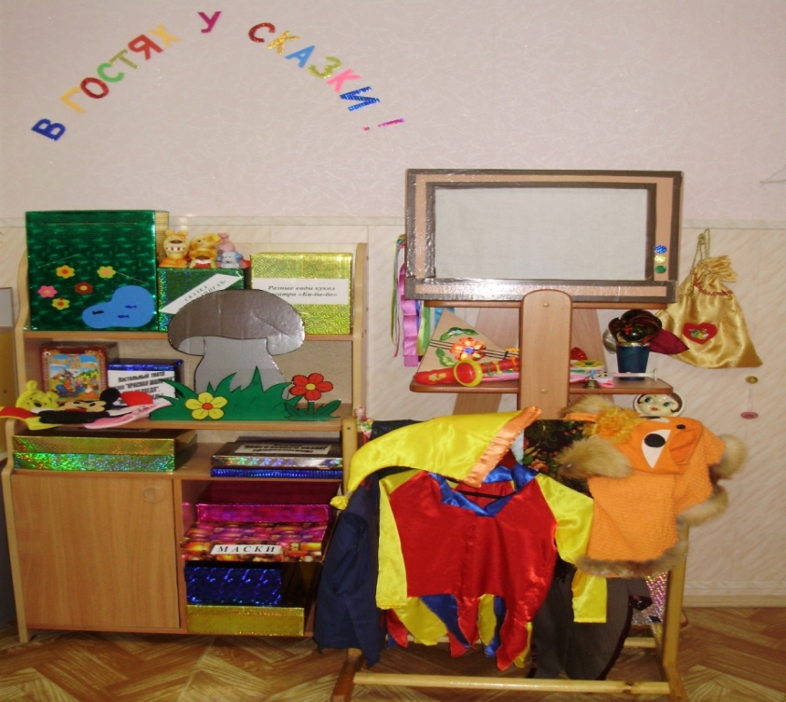

Slide 6
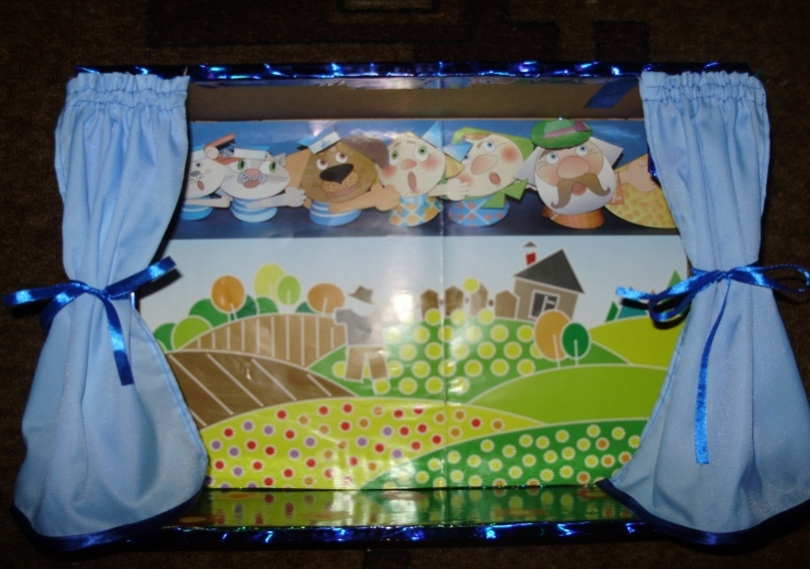
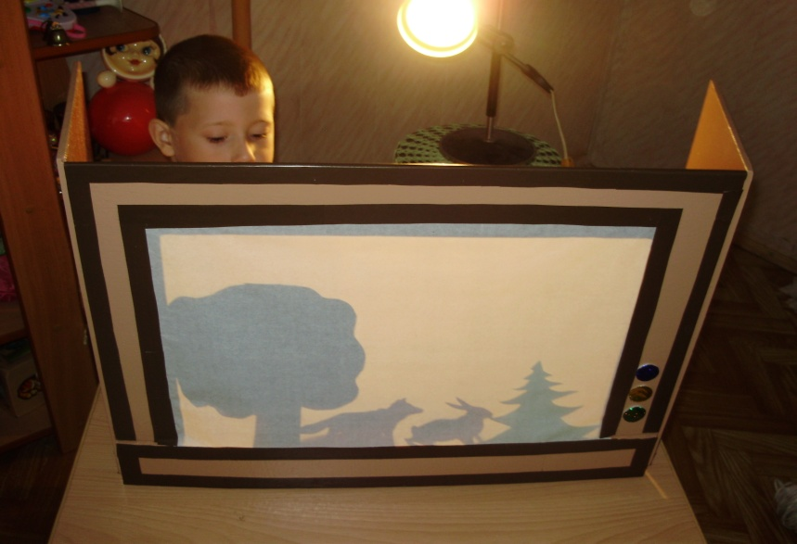
Режиссерские театрализованные игры

Slide 7
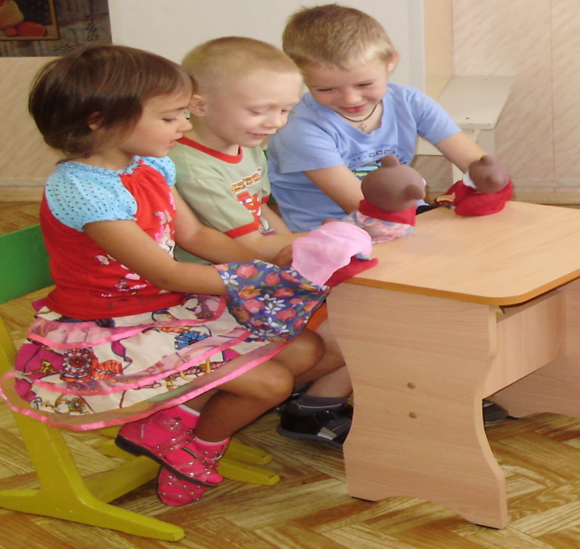
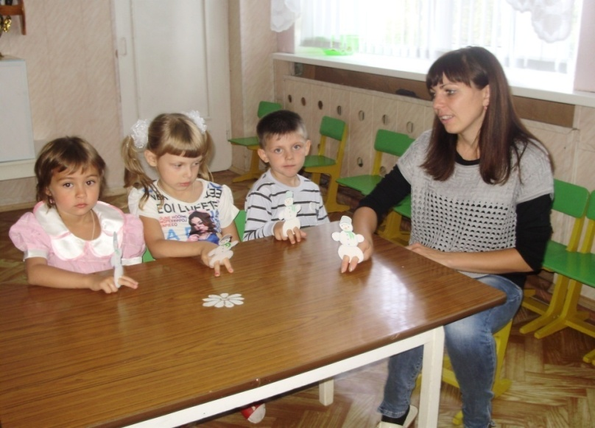
Игры – драматизации

Slide 8
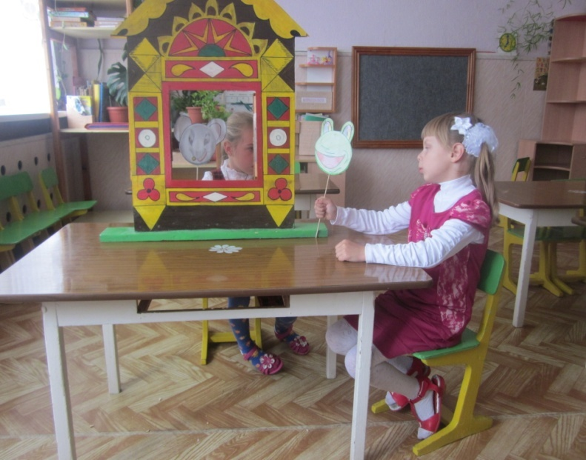
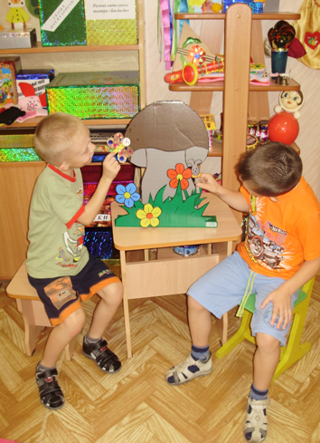
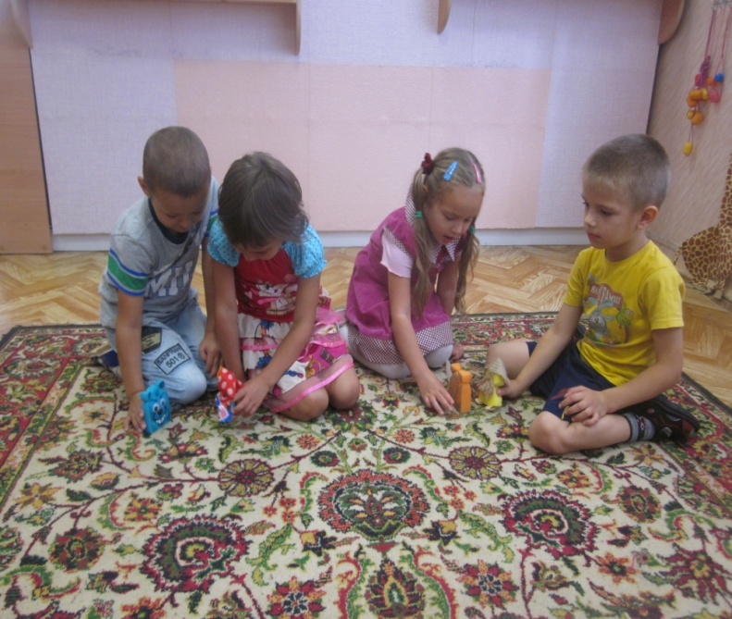

Slide 9
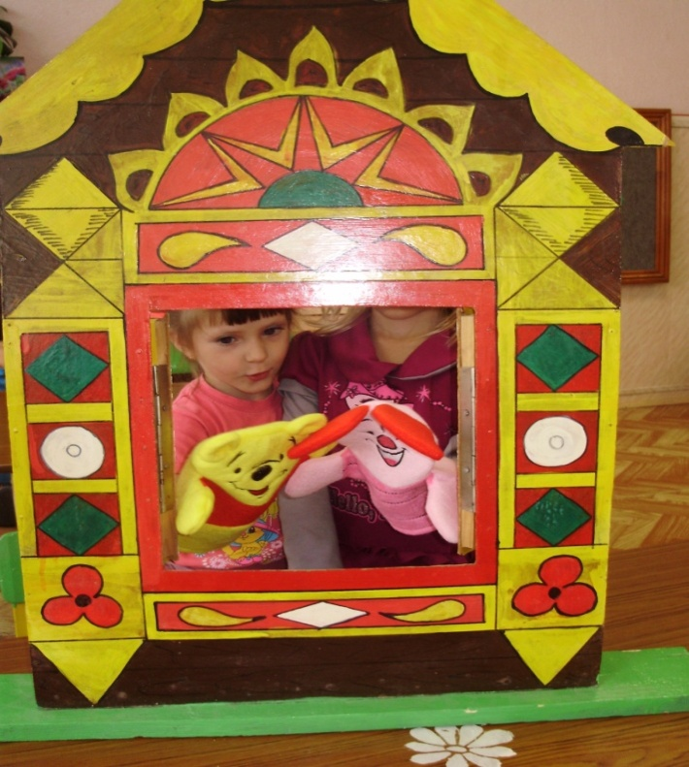
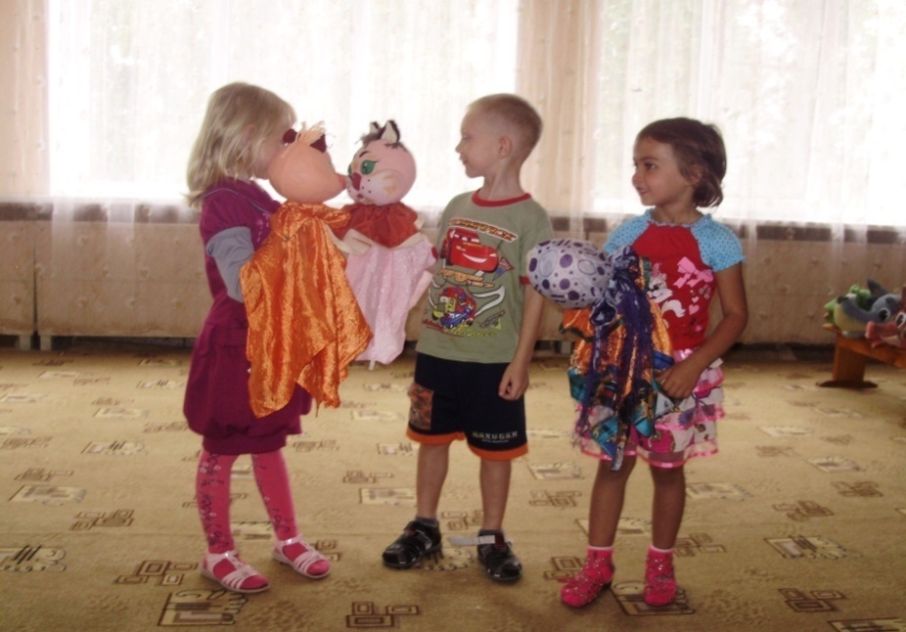
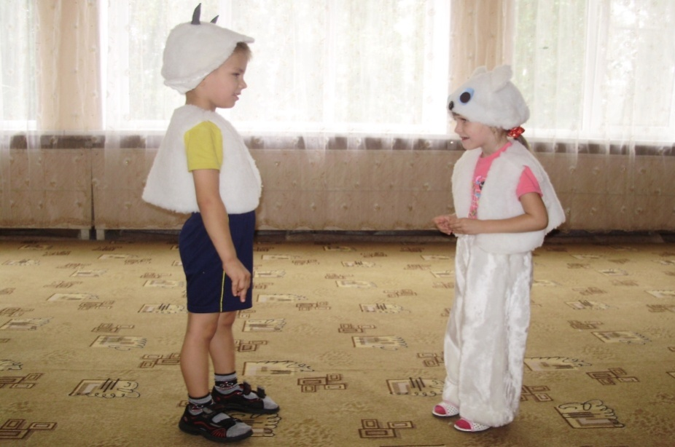

Slide 10
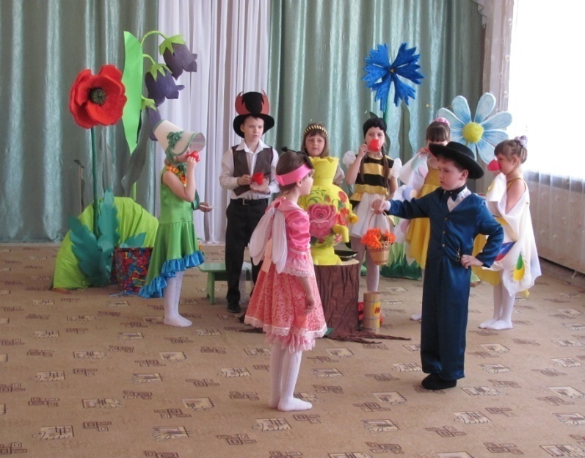
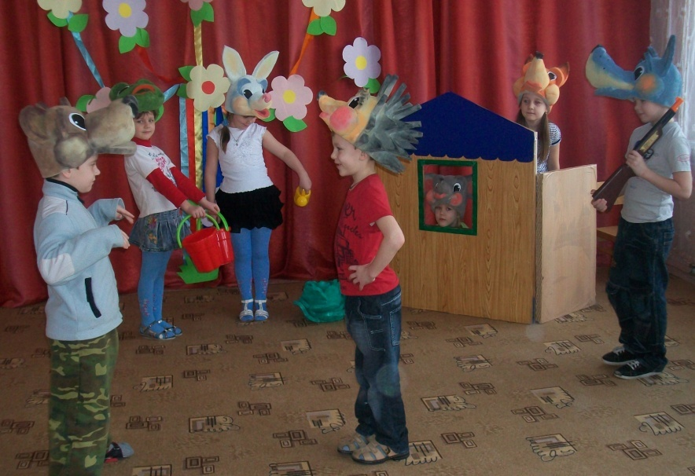

Slide 11
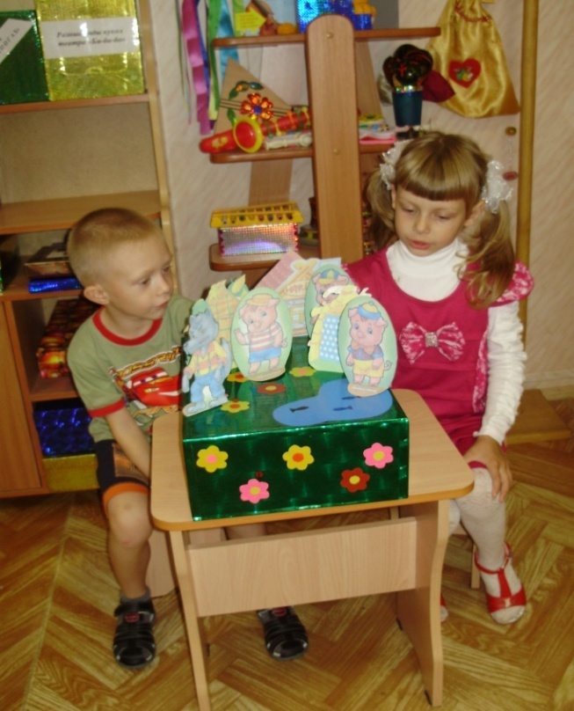
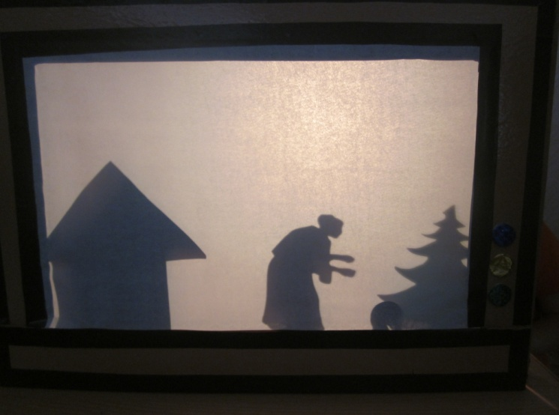
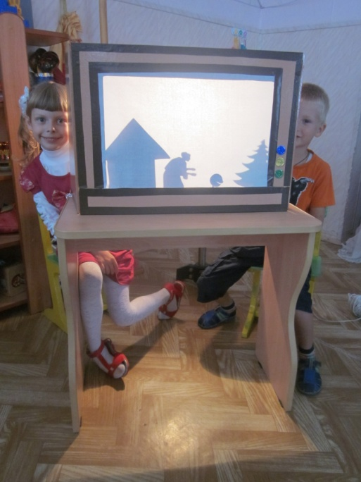
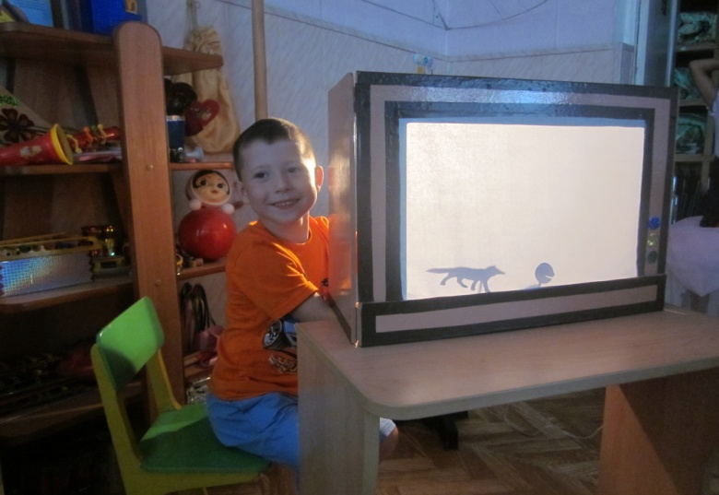

Slide 12
Мы любим театр

Slide 13
Спасибо за внимание!

